Slide 1


多元统计分析及R语言建模
第3章 多元数据直观表示及R使用
王斌会 教授
- -

Slide 2

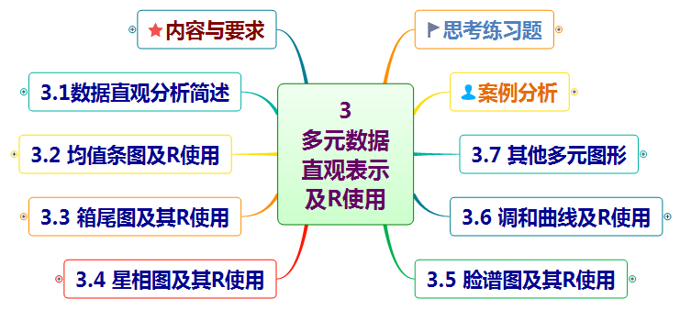
多元统计分析及R语言建模
3 多元数据直观表示及R使用
Notes:
plot(1:100)

Slide 3
多元统计分析及R语言建模
第3章 多元数据直观表示及R使用
内容：
包括条图、箱尾图、星相图、脸谱图、调和曲线图等图形及R语言使用。
内容与要求
要求：
要求学生了解多元数据的直观表示方法及多变量图形的一些特点，并掌握一些复杂的多元数据的图示技术。

Slide 4
3 多元数据直观表示及R使用
3.1 数据直观分析简述
说明：
图形有助于对所研究数据的直观了解，如果能把一些多元数据直接绘图显示，便可从图形一目了然看出多元变量之间的关系。
说明与举例
举例：
【例 3-1】为了研究全国31个省、市、自治区2007年城镇居民生活消费的分布规律，根据调查资料做区域消费类型划分。

Slide 5
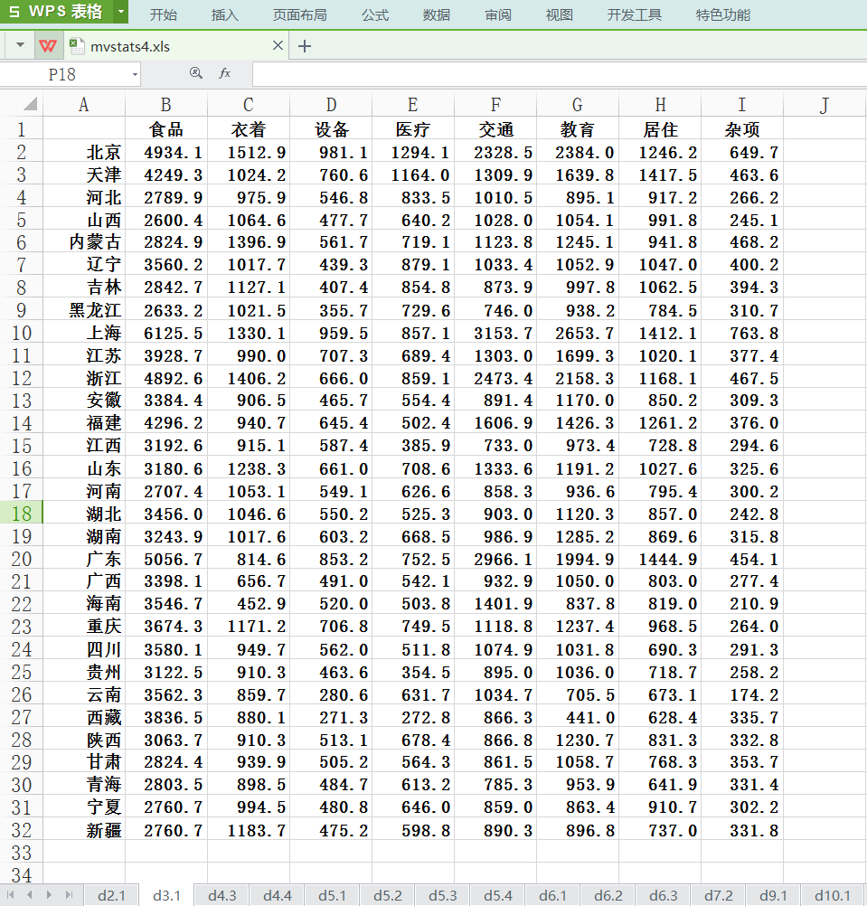
3 多元数据直观表示及R使用
3.1 数据直观分析简述
数据：
数据来源：
《2008中国统计年鉴》
数据存储：
电子表格mvstats4.xls
之【d3.1】
指标：
食品：人均食品支出(元/人)
衣着：人均衣着商品支出(元/人)
设备：人均家庭设备用品及服务支出(元/人)
医疗：人均医疗保健支出(元/人)
交通：人均交通和通讯支出(元/人)
教育：人均娱乐教育文化服务支出(元/人)
居住：人均居住支出(元/人)
杂项：人均杂项商品和服务支出(元/人)

Slide 6
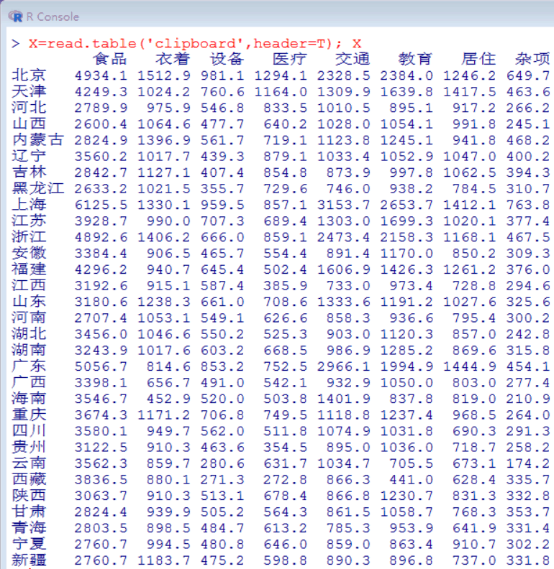
3 多元数据直观表示及R使用
3.1 数据直观分析简述
数据输出：
数据输入：数据R语言读取
#在mvstats4.xls:d3.1中选取A1:I32，拷贝
X=read.table('clipboard',header=T)；X
直观分析：图示法
对上述数据直接做条图意义不大，通常需要对其统计量（如均值、中位数等）做直观分析。

Slide 7
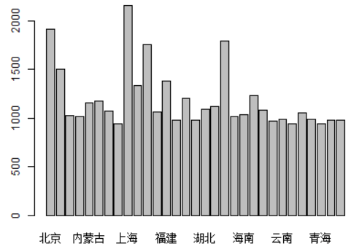
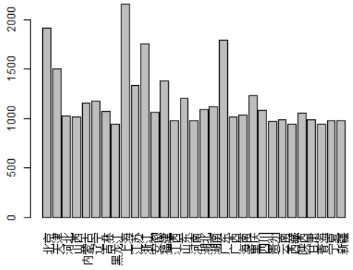
3 多元数据直观表示及R使用
3.2 均值条图及R使用
条图： （1）样品（行）均值条图
#按行做均值条形图
barplot(apply(X,1,mean))
#修改横坐标位置
barplot(apply(X,1,mean),las=3)

Slide 8
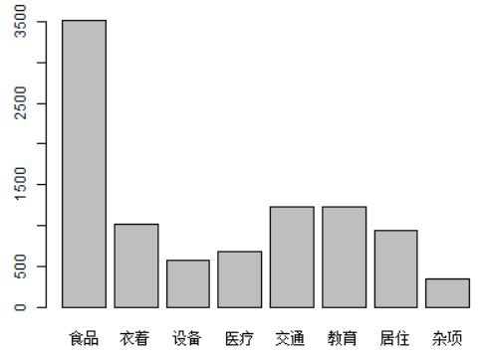
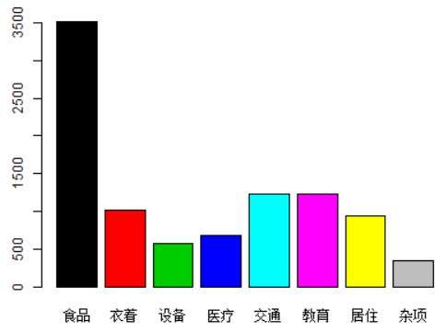
3 多元数据直观表示及R使用
3.2 均值条图及R使用
条图： （2）变量（列）均值条图
#按列做均值图条形
barplot(apply(X,2,mean))
#按列做彩色均值图条形图
barplot(apply(X,2,mean),col=1:8)

Slide 9
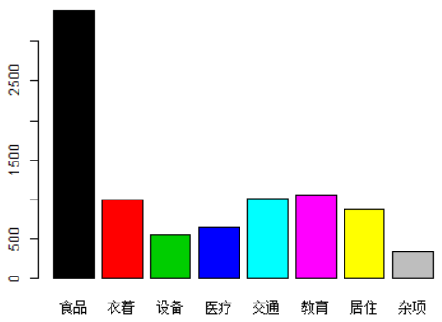
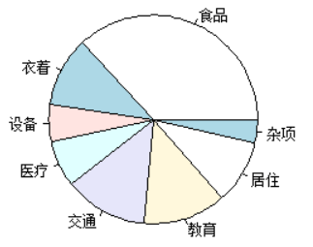
3 多元数据直观表示及R使用
3.2 均值条图及R使用
条图：（2）变量（列）中位数条图
饼图： （2）变量（列）圆图
#按列做中位数条形图
barplot(apply(X,2,median),col=1:8)
#按列做均值饼图
pie(apply(X,2,mean))

Slide 10
3 多元数据直观表示及R使用
3.3 箱尾图及R使用
箱尾图
用途：
Tukey提出的箱尾图由箱子和其上引出的两个尾组成，这种图用来表示在一定
时间内一个班成绩的变化、物体位置的变化、原材料的变化、产品标准的变化等。
特征：
箱尾图可以比较清晰地表示数据的分布特征，它由4部分组成。
R语言函数：
boxplot(X,...)

Slide 11
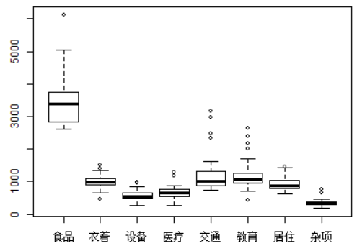
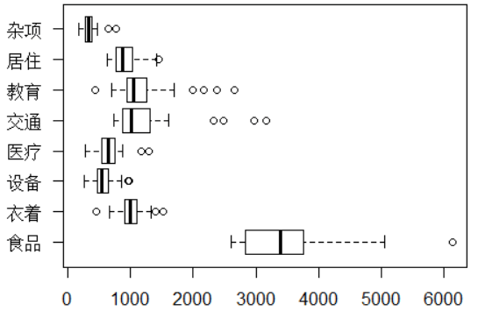
3 多元数据直观表示及R使用
3.3 箱尾图及R使用
boxplot(X) #按列做垂直箱线图
boxplot(X,horizontal=T)#水平箱线图

Slide 12
3 多元数据直观表示及R使用
3.4 星相图及R使用
星相图
用途：
它将每个变量的各个观察单位的数值表示为一个图形，ｎ个观察单位就有
ｎ个图，每个图的每个角表示每个变量。
特征：
星相图是雷达图的多元表示形式。
R语言函数：
stars(X, draw.segments = FALSE,key.loc = NULL,...)

Slide 13
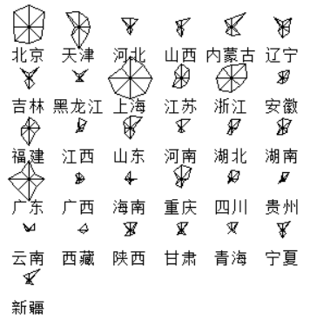
3 多元数据直观表示及R使用
3.4 星相图及R使用
#简单星相图
stars(X)

Slide 14
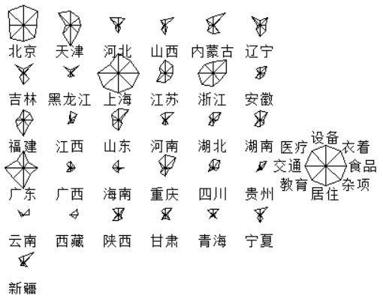
3 多元数据直观表示及R使用
3.4 星相图及R使用
#带图例的星相图
stars(X,key.loc=c(17,7))

Slide 15
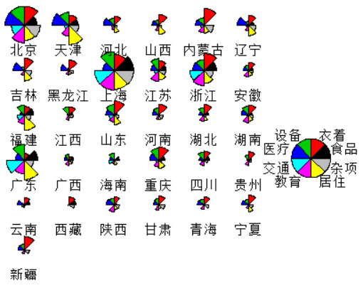
3 多元数据直观表示及R使用
3.4 星相图及R使用
#带图例度彩色星相图
stars(X,key.loc=c(17,7),
draw.segments=T)

Slide 16
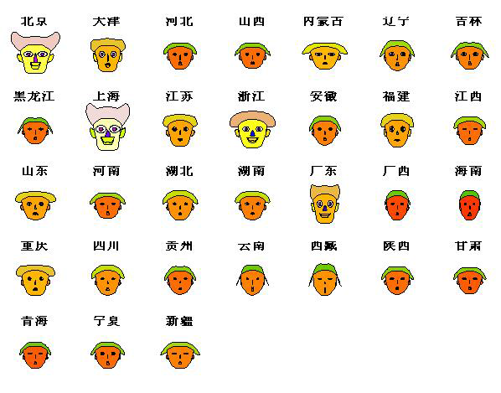
3 多元数据直观表示及R使用
3.4 星脸谱图及R使用
脸谱图：运用样本各变量值构造脸的各部位，通过分析脸部位大小或形状来
分析各样本数据特征
#加载aplpack包
library(aplpack)
#按每行7个做脸谱图
faces(X,ncol.plot=7)

Slide 17
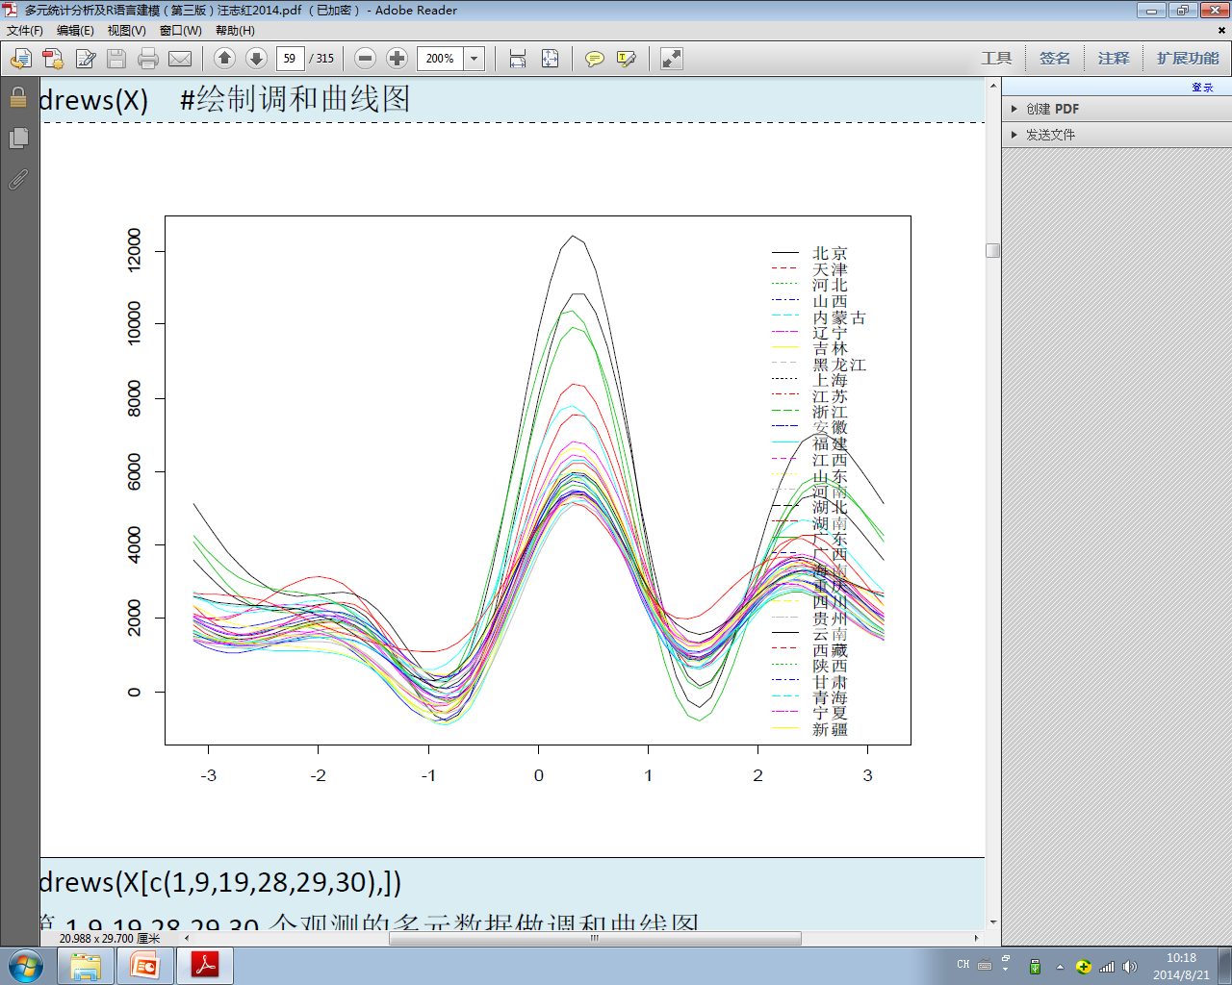
3 多元数据直观表示及R使用
3.6 调和曲线图及R使用
调和曲线图：使用高维空间中的一个样本对应于二维平面上的一条曲线的方法
分析数据特征
#加载mvstats包
library(mvstats)
plot.andrews(X)

Slide 18
多元数据直观表示---小结
均值条图
均值、中位数
直观表示图
箱尾图
分位数
星相图
星相凸角
脸谱图
脸谱特征
调和曲线图
曲线特征

